Slide 1
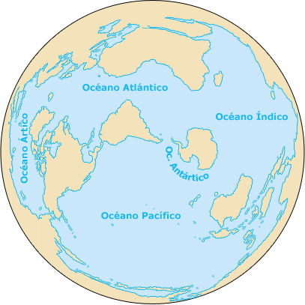
Ubicación de continentes y océanos
25/04/2022
Objetivo: Reconocer la ubicación de los continentes y océanos.

Slide 2
Conocimientos previos
¿Qué continentes conocemos?
¿Cuántos continentes existen?
¿Qué océanos conocemos?
¿Cuántos océanos existen?

Slide 3
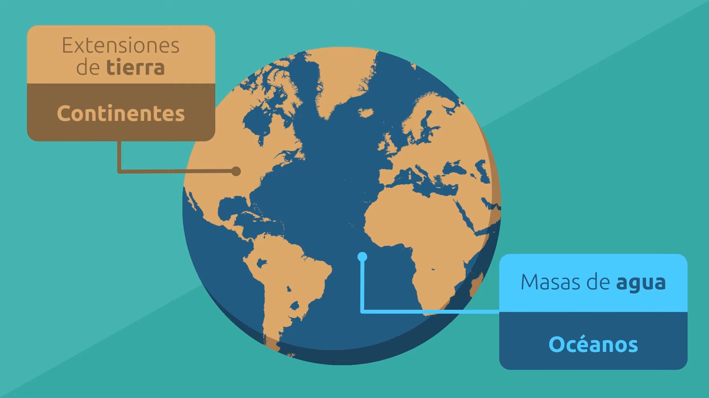

Slide 4
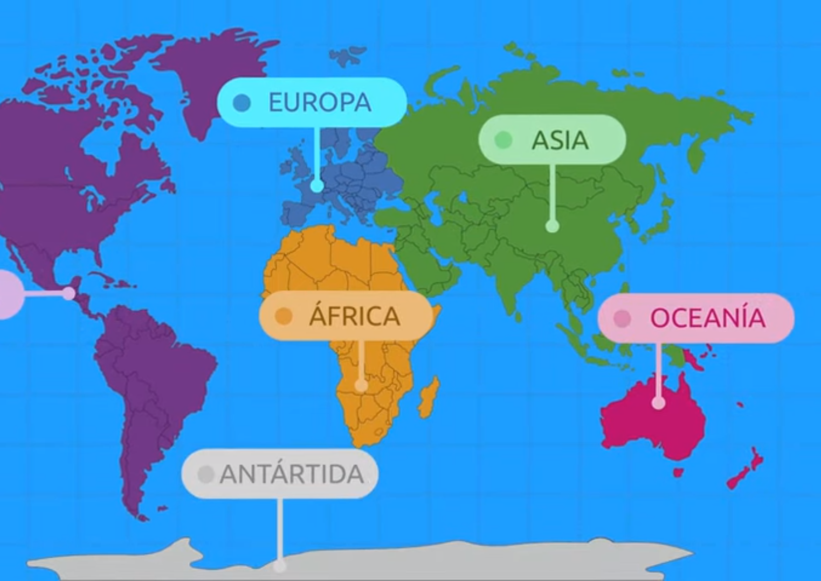
CONTINENTES:
Grandes extensiones en que se divide la superficie terrestre, separadas entre sí por los océanos.

Slide 5
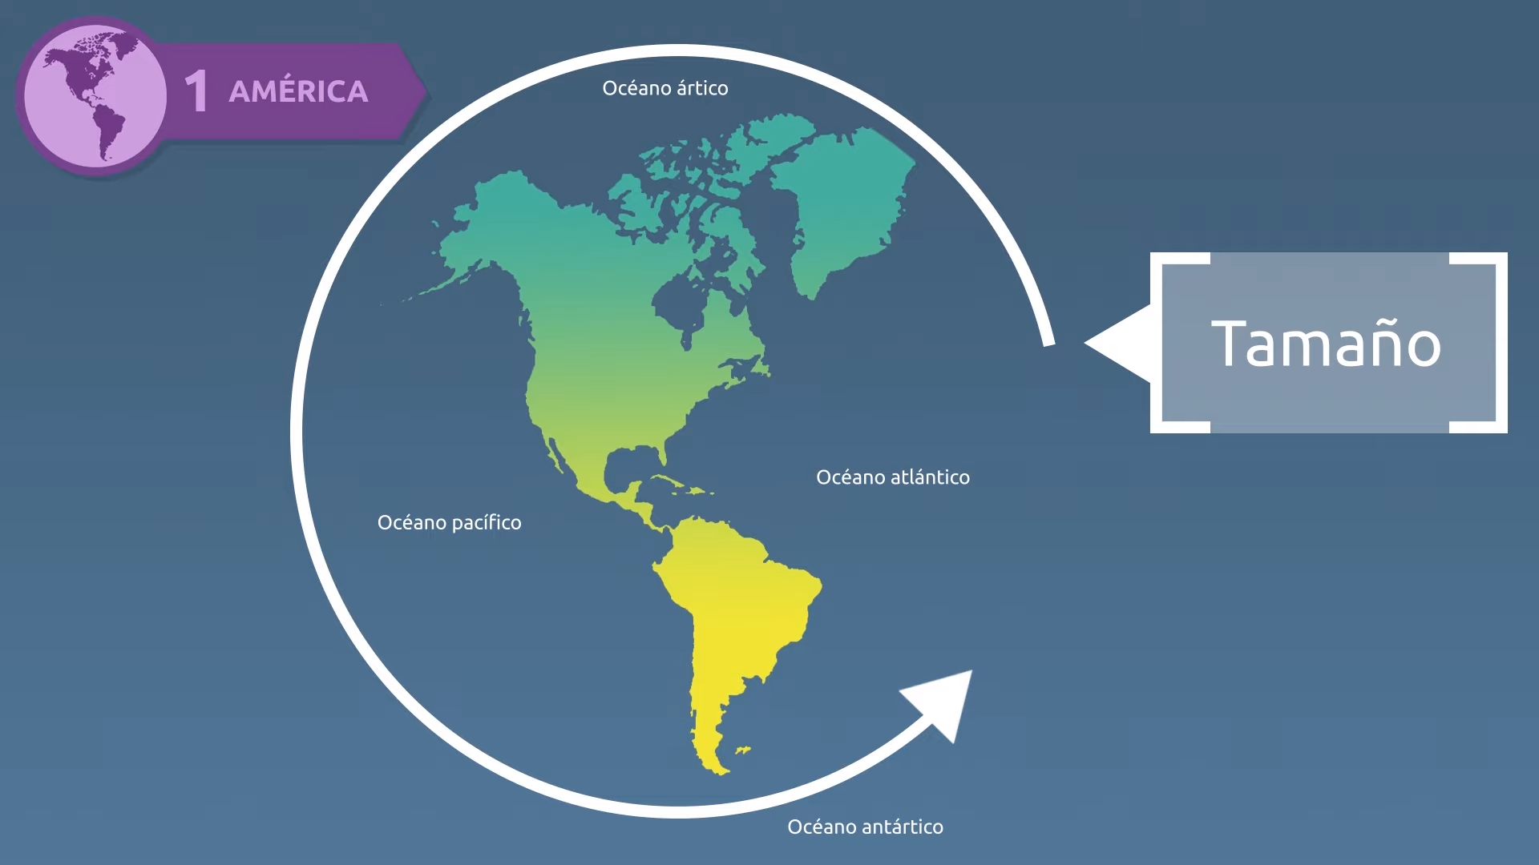
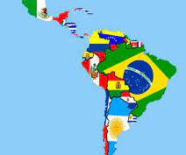
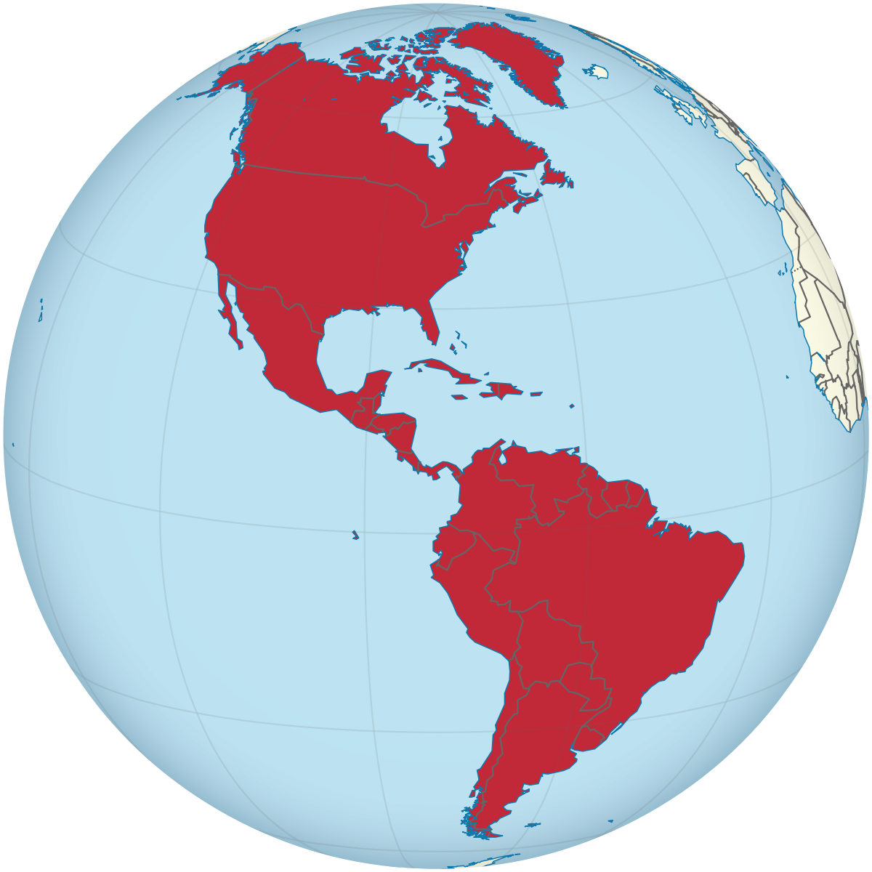
Ocupa casi el 30% del planeta

Slide 6
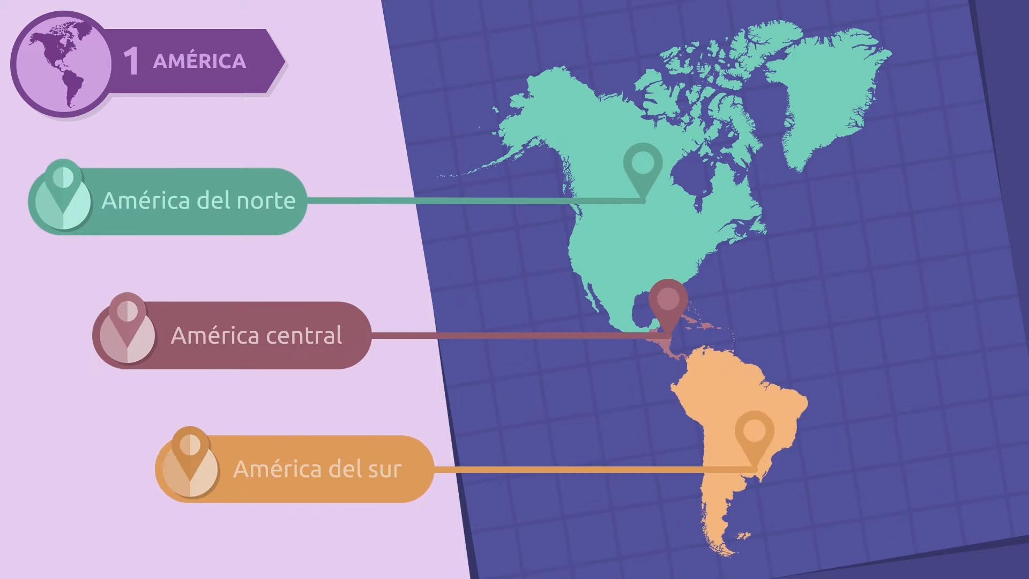
¿En qué parte de América está ubicado Chile?

Slide 7
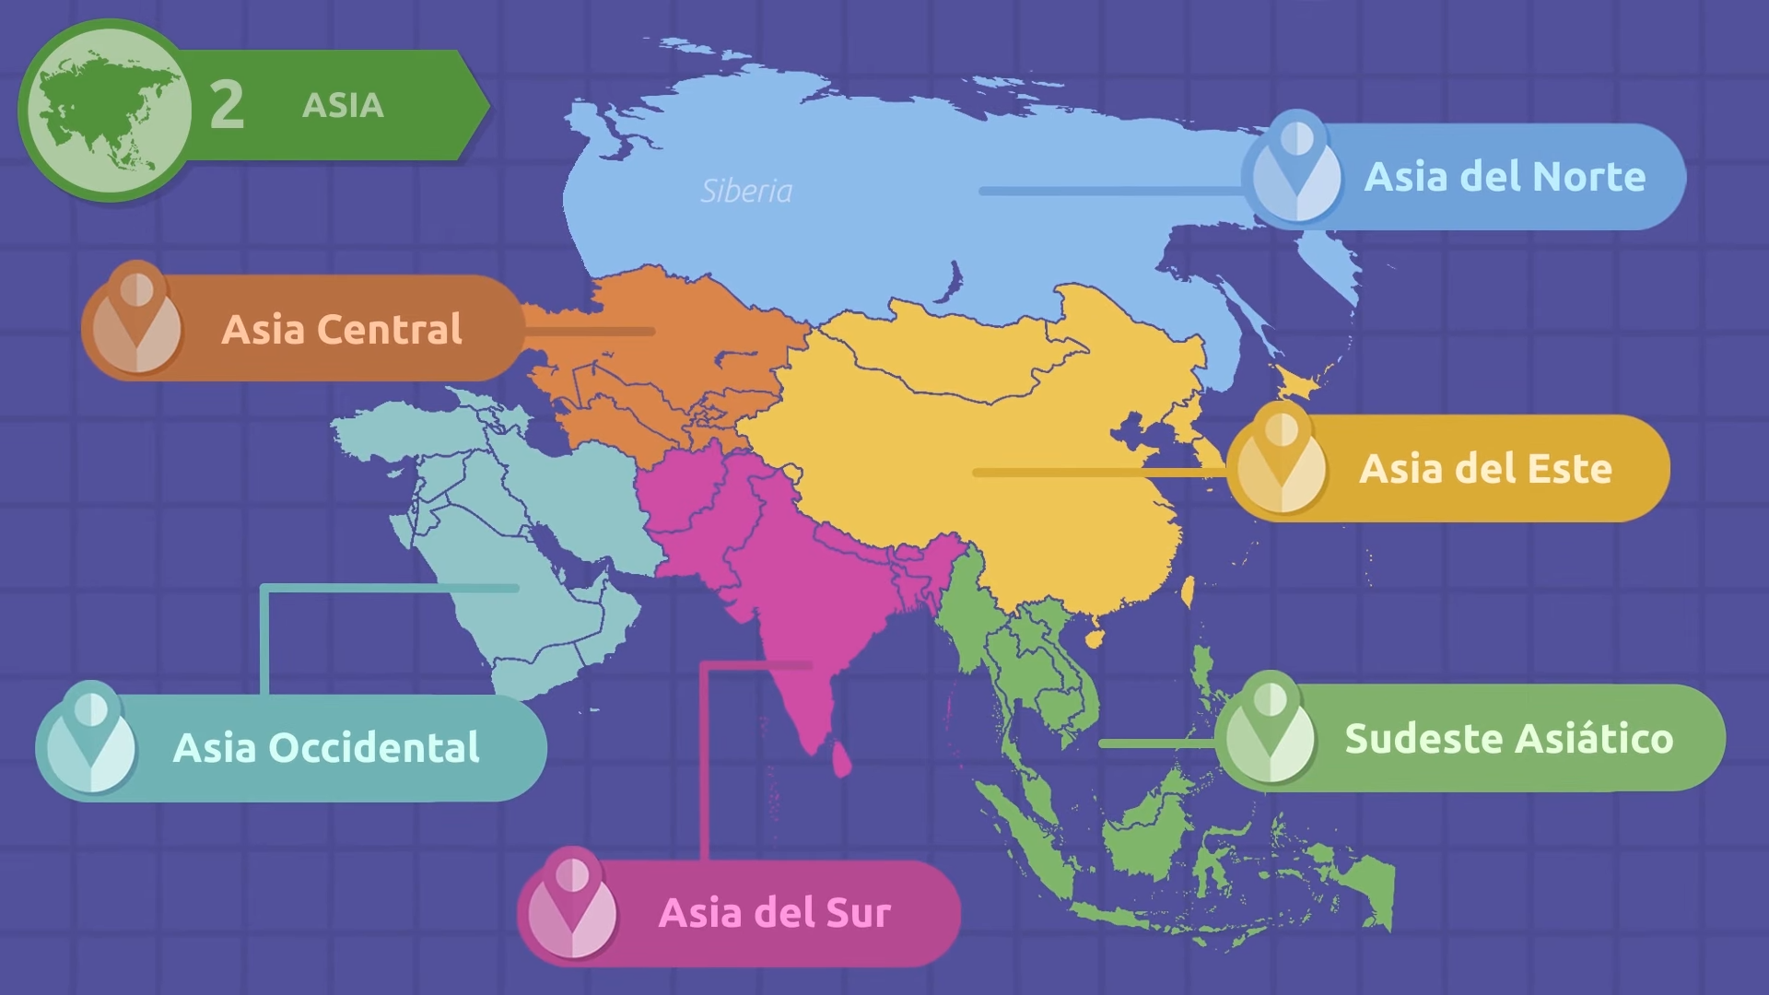

Slide 8
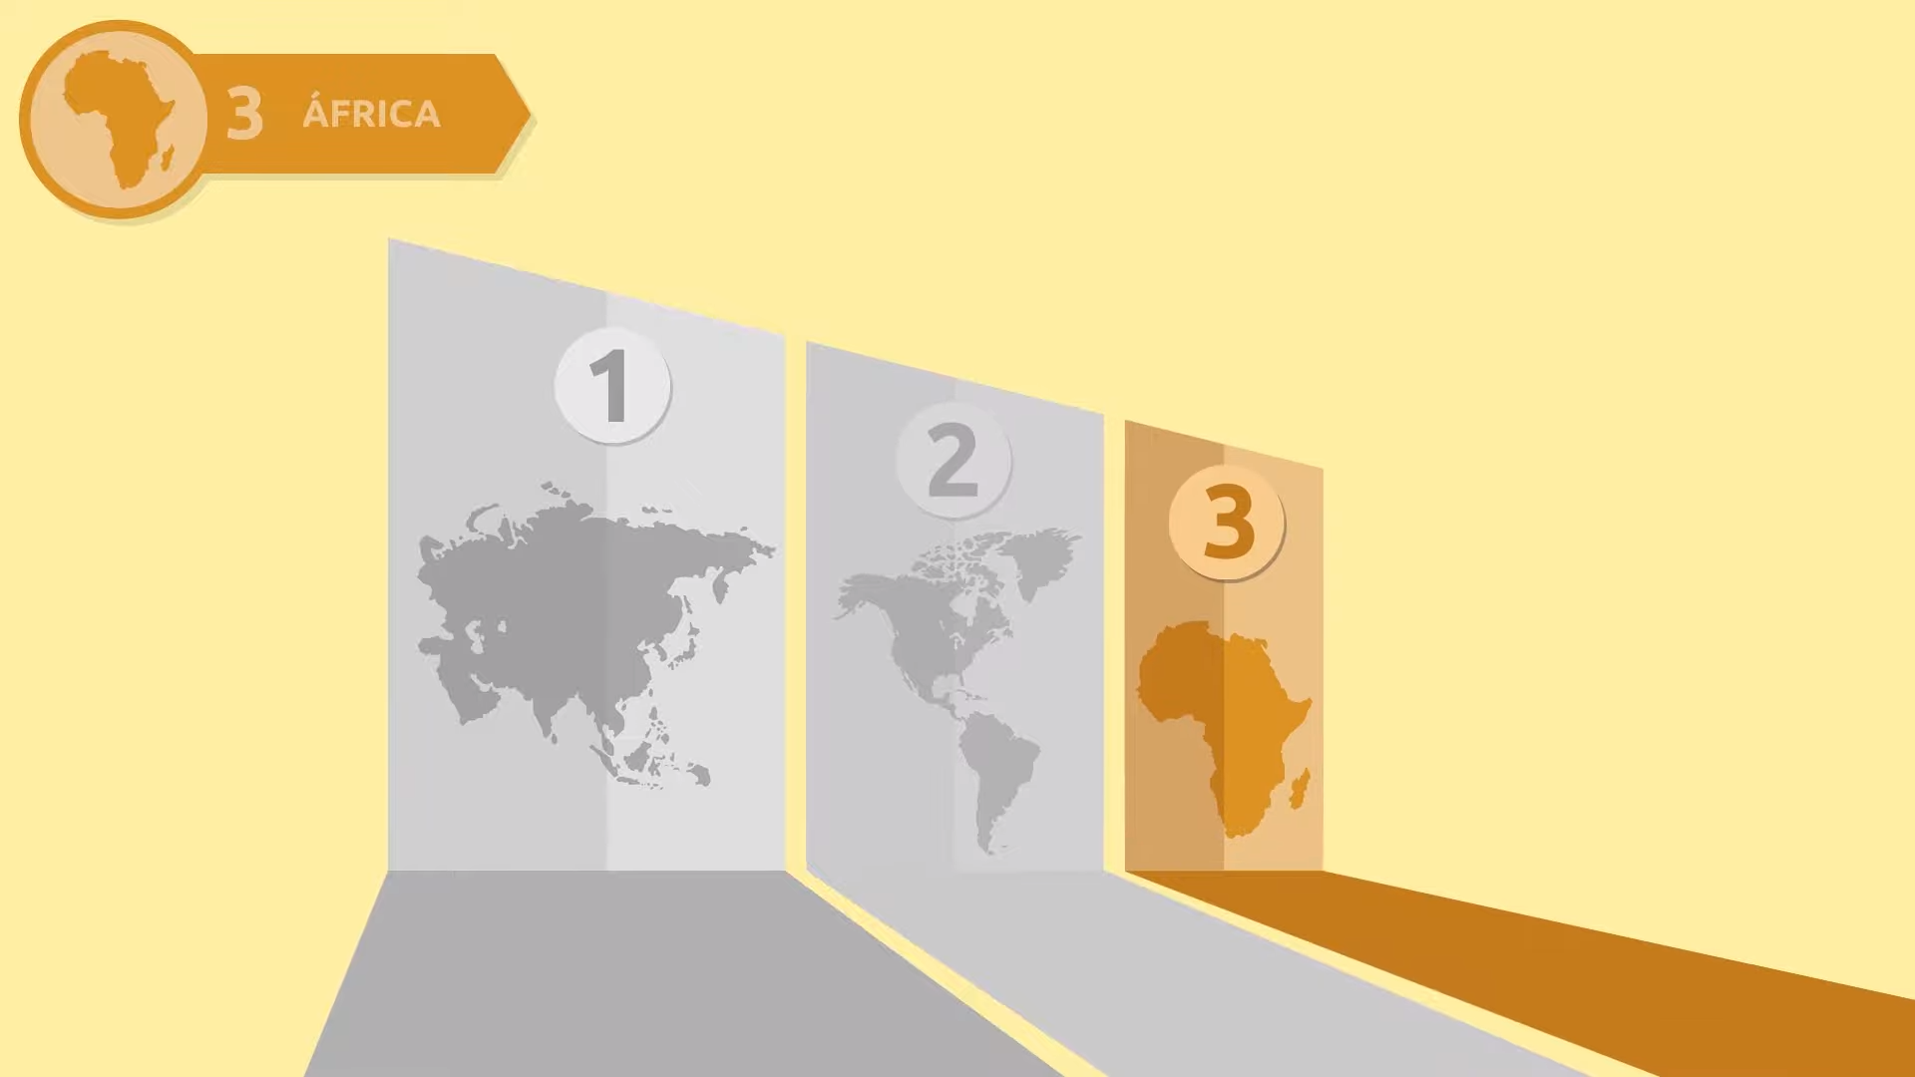
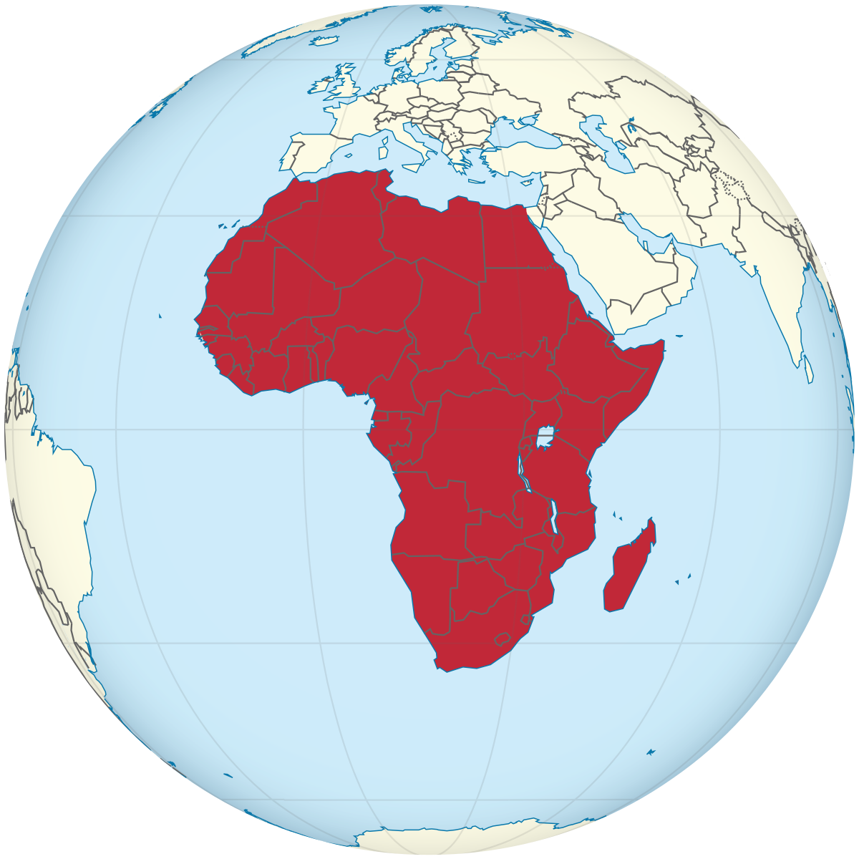
Es el tercer continente más grande

Slide 9
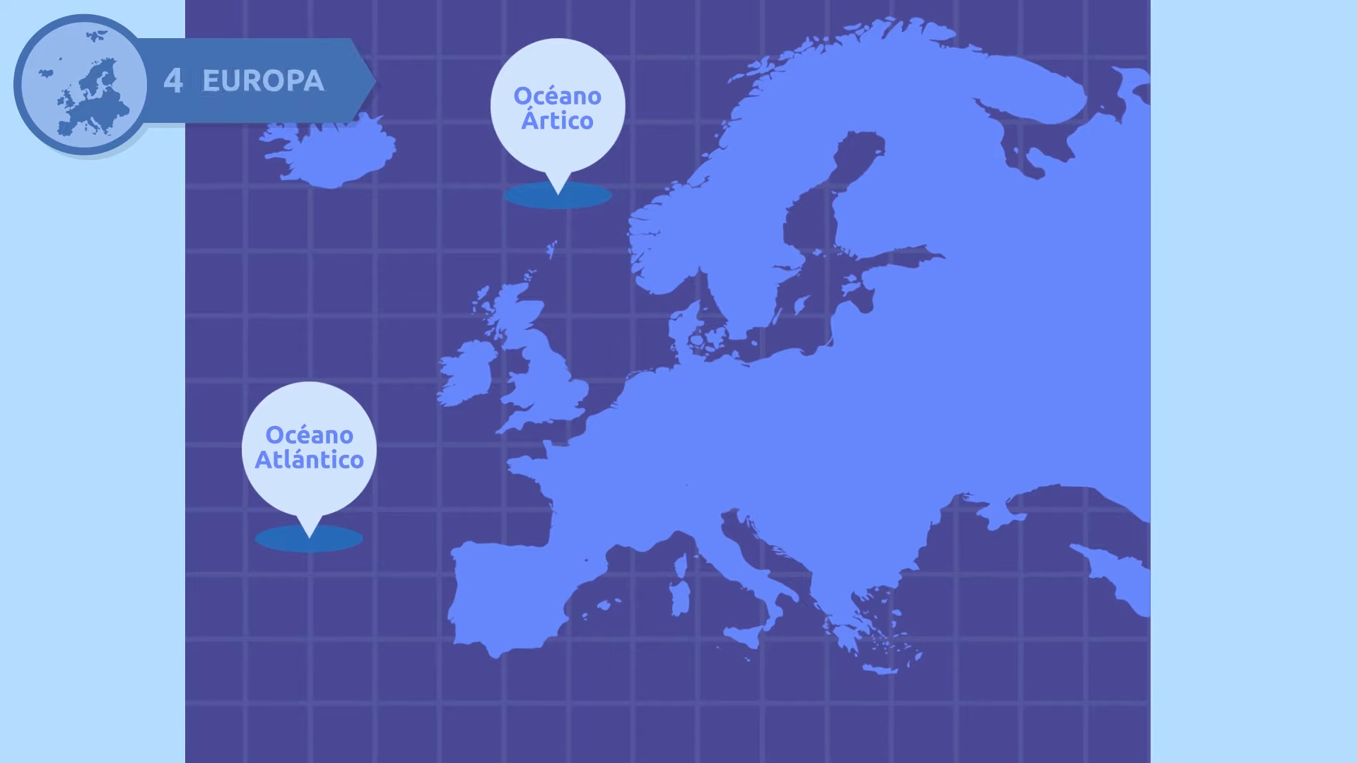
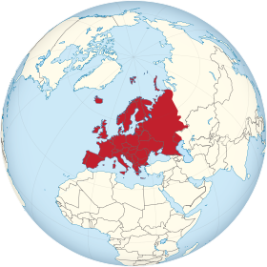
El viejo continente

Slide 10
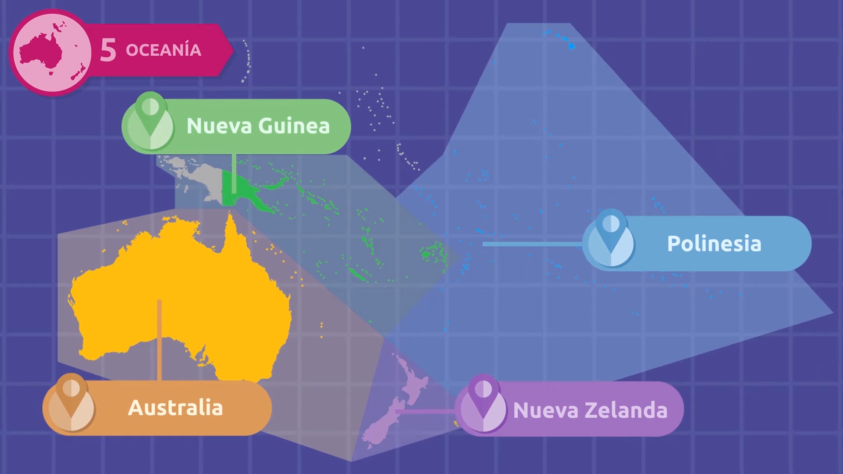
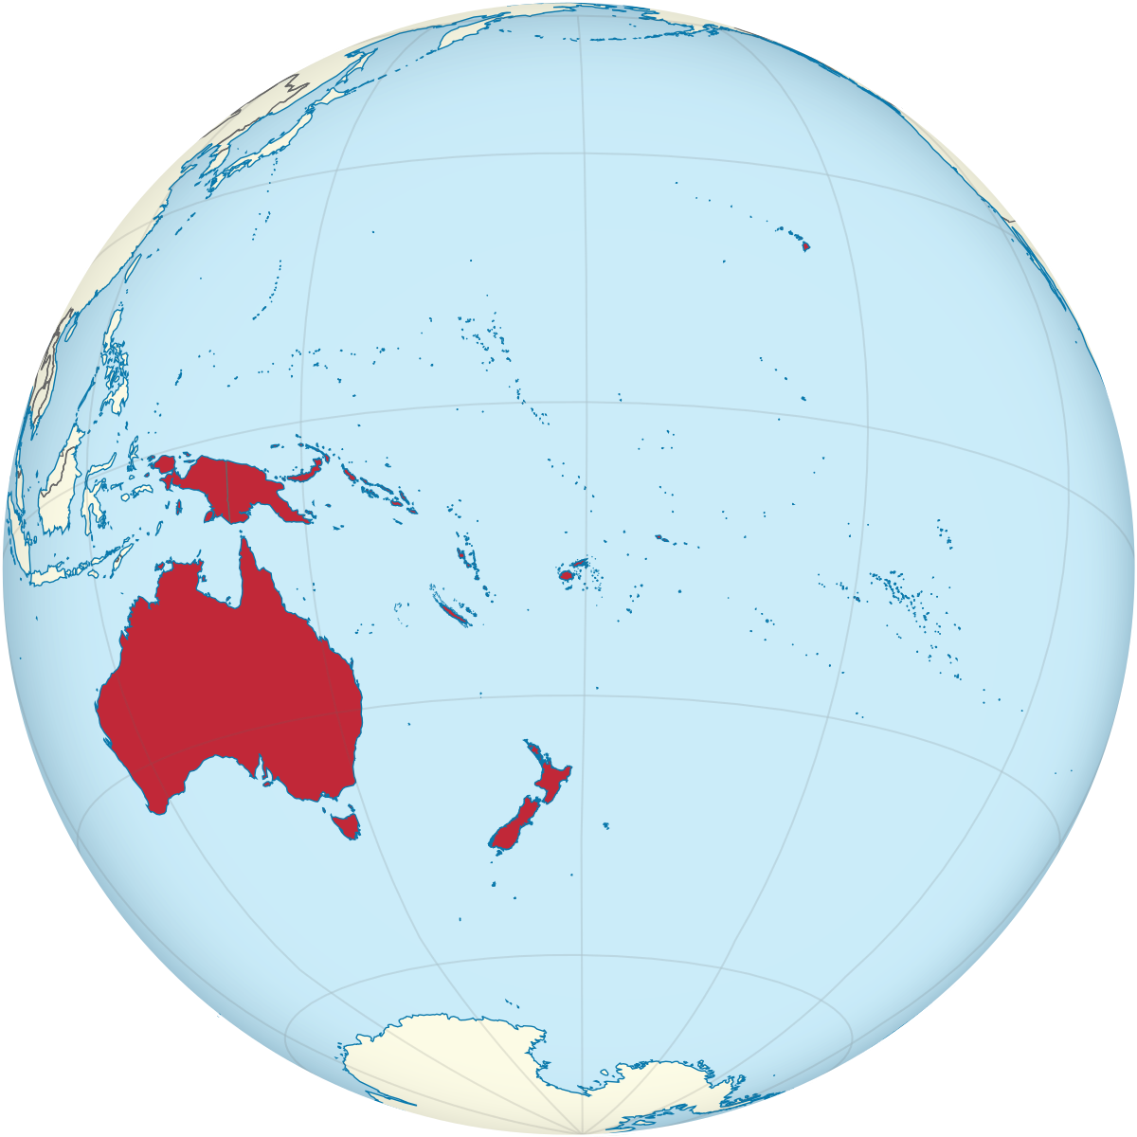

Slide 11
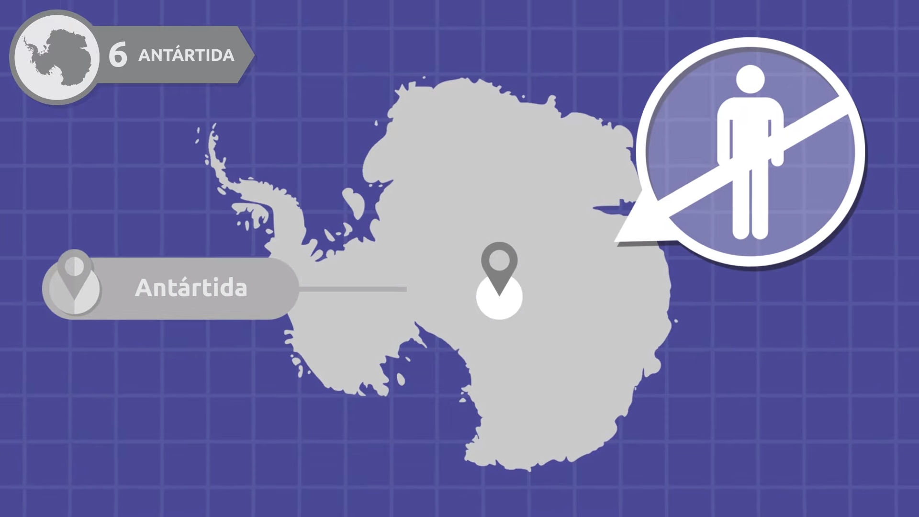
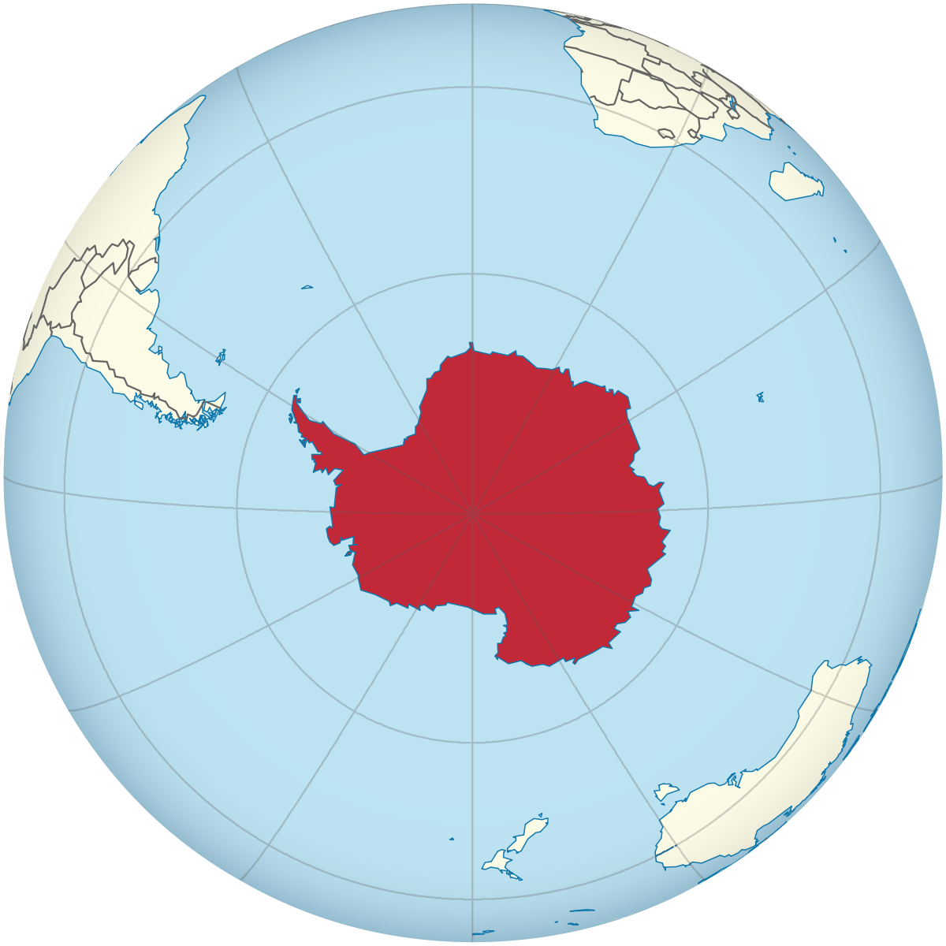

Slide 12
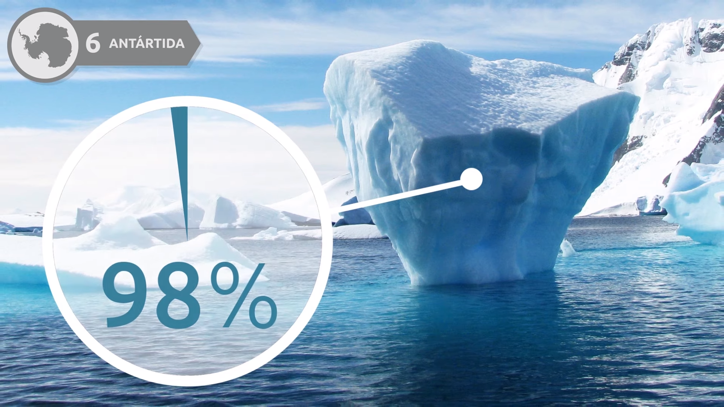

Slide 14
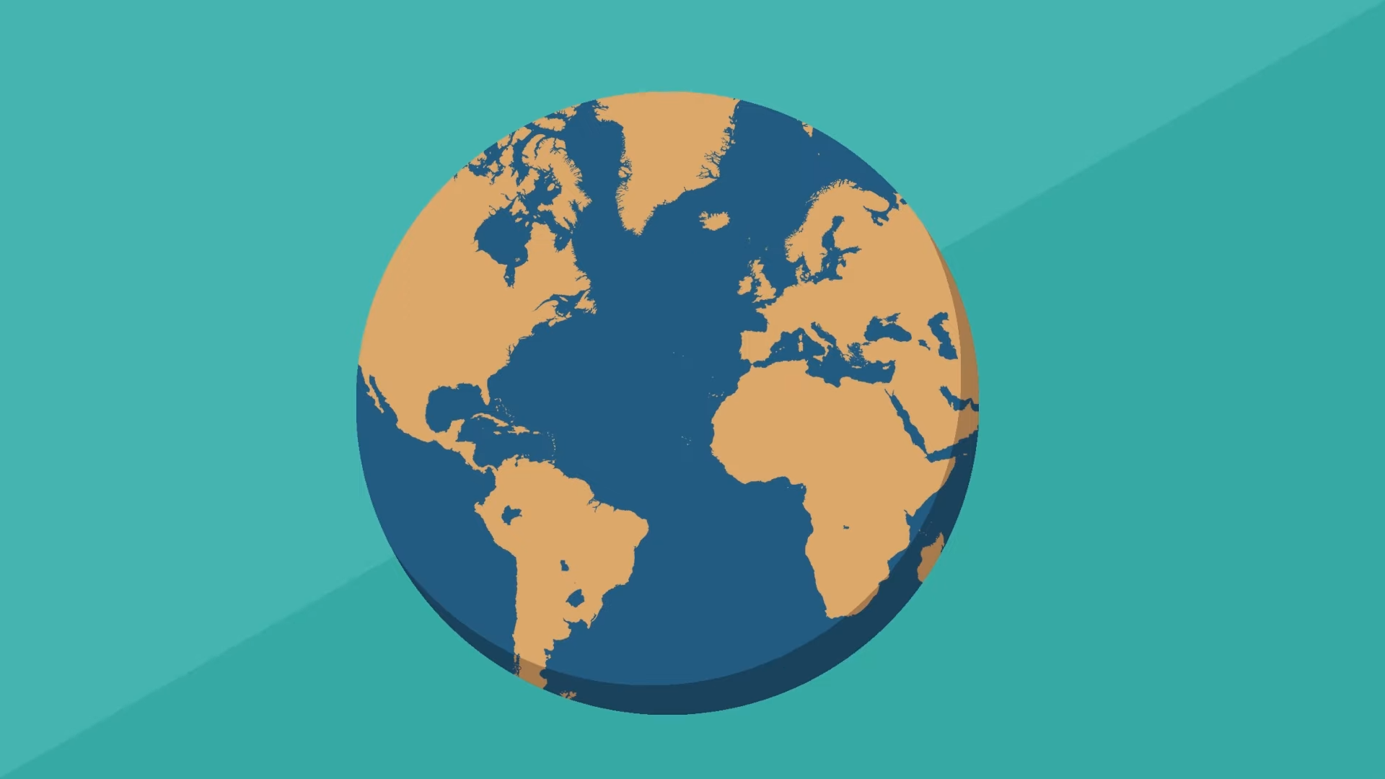
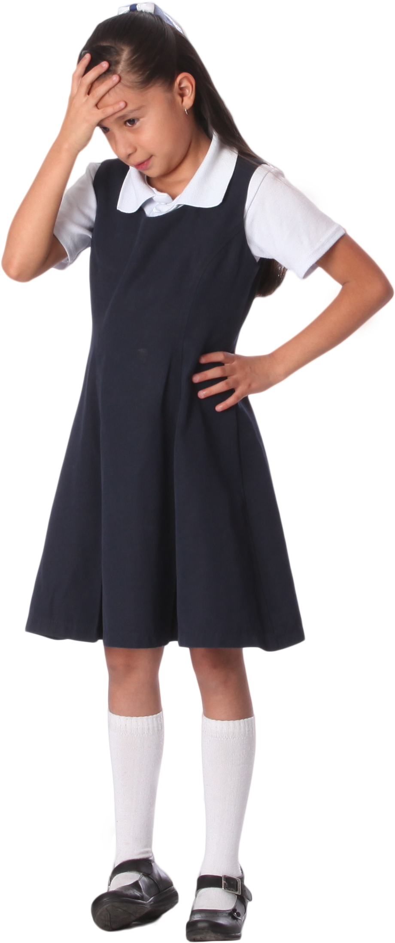
PONGAMOS EN PRÁCTICA NUESTRO CONOCIMIENTO

Slide 15
¿Cuál es este continente?
EUROPA

Slide 16
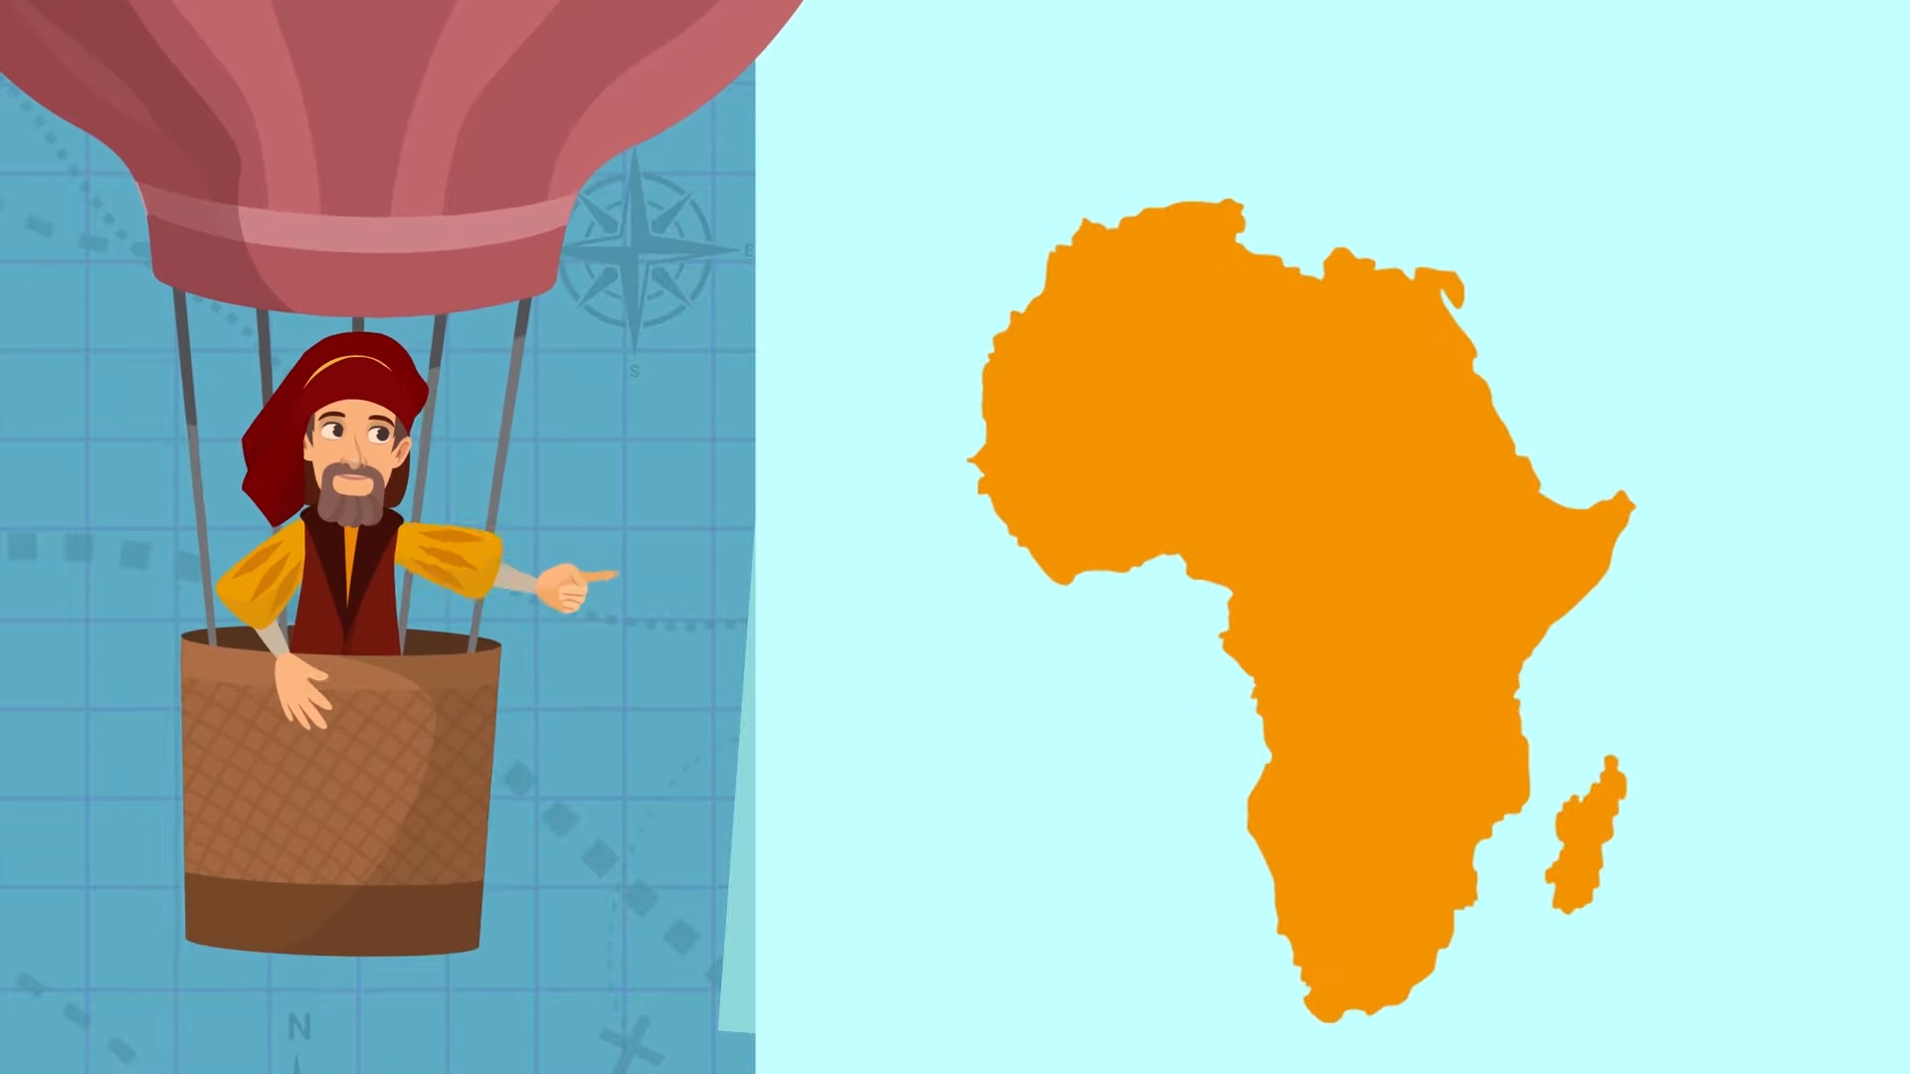
¿Cuál es este continente?
ÁFRICA

Slide 17
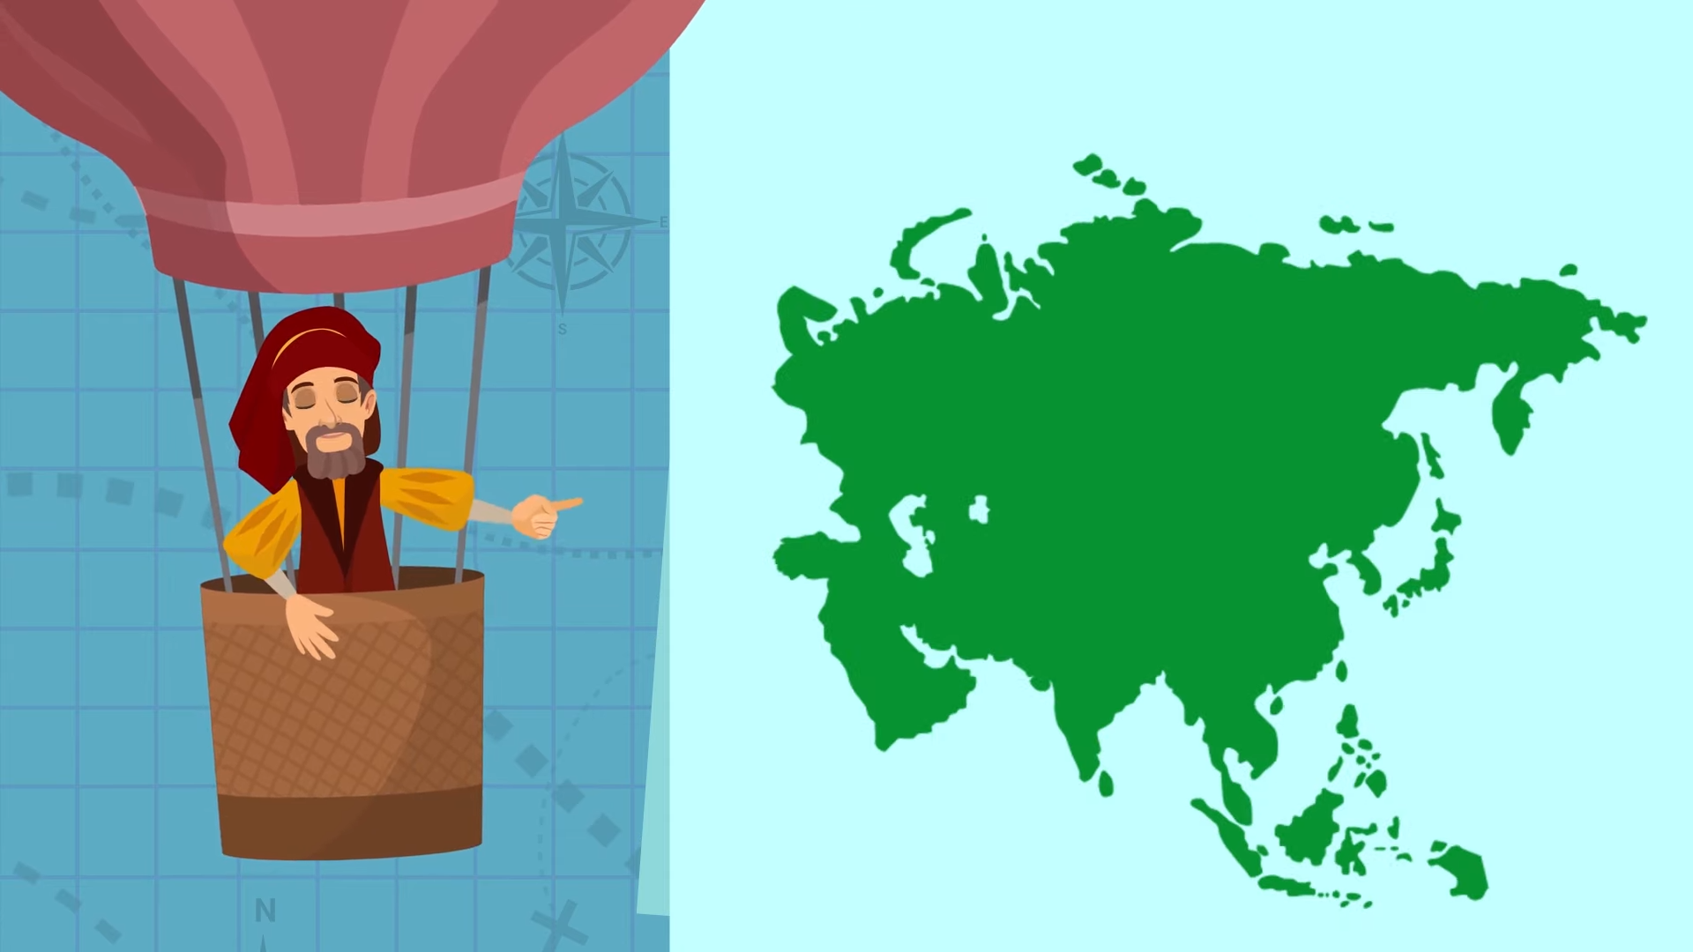
¿Cuál es este continente?
ASÍA

Slide 18
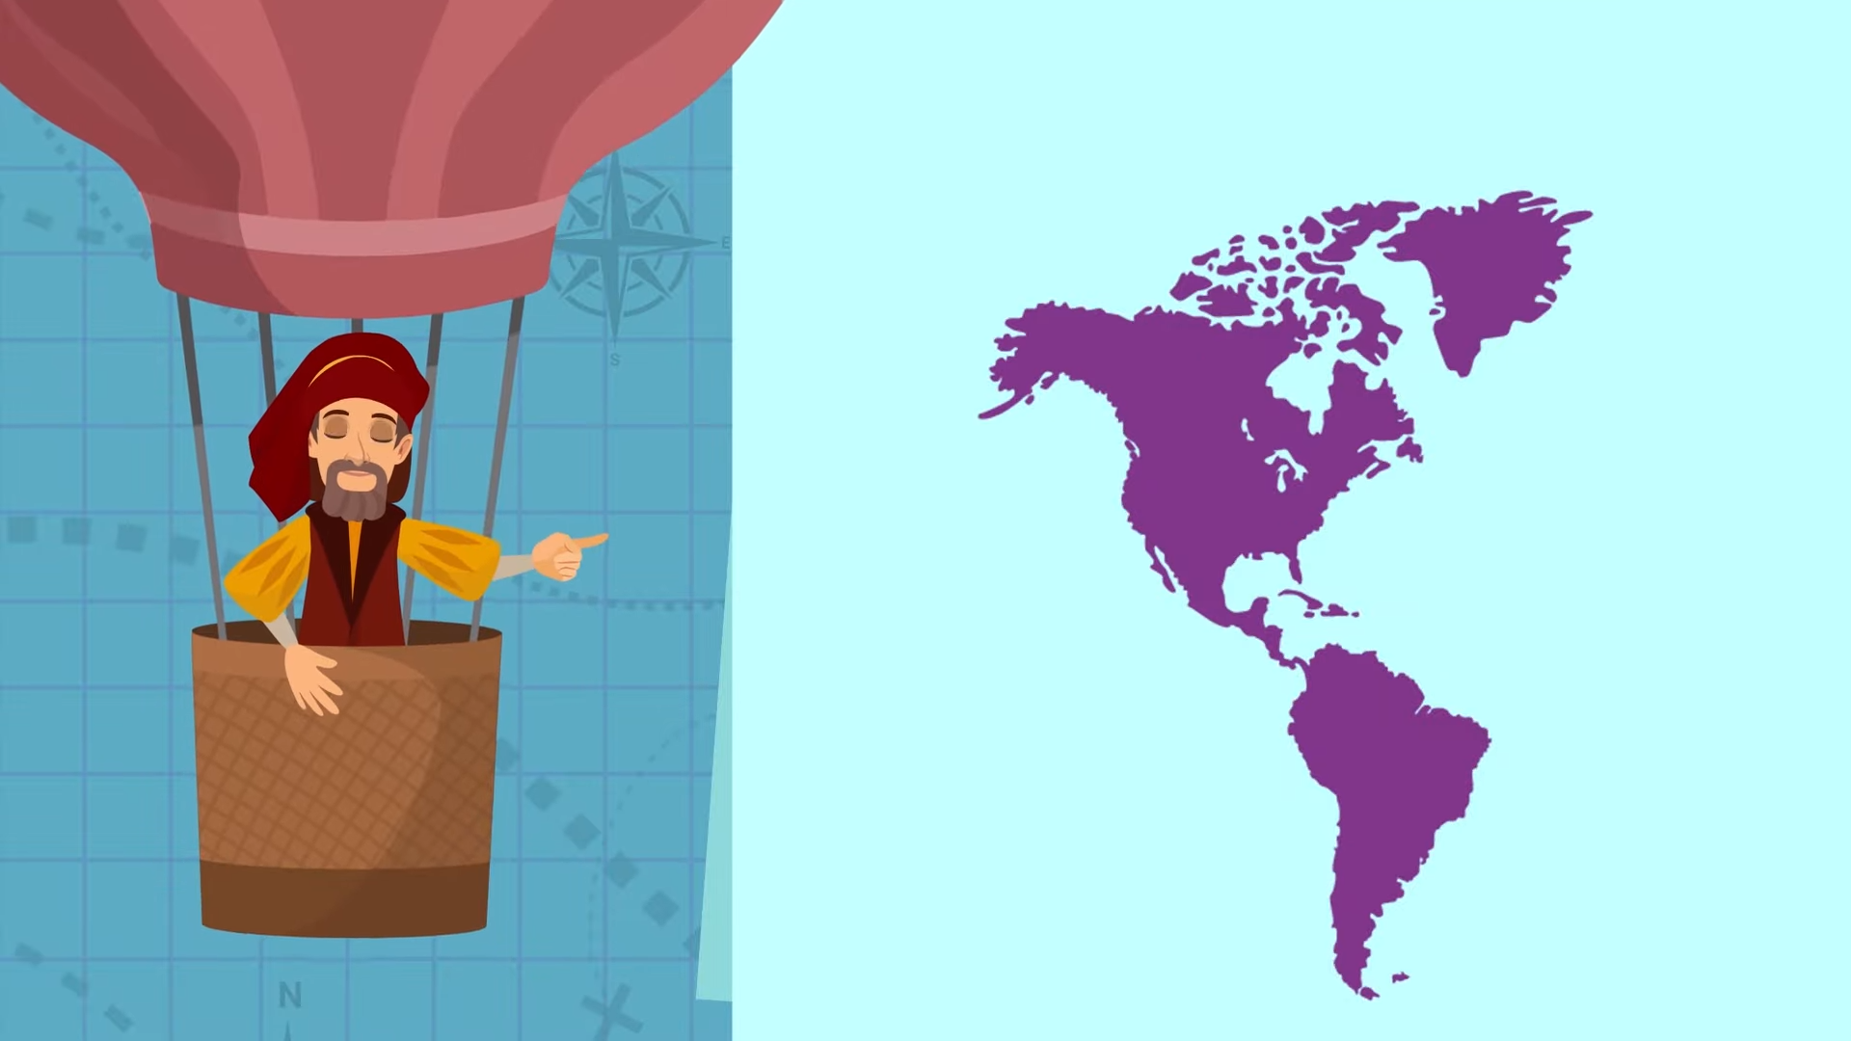
¿Cuál es este continente?
AMÉRICA

Slide 19
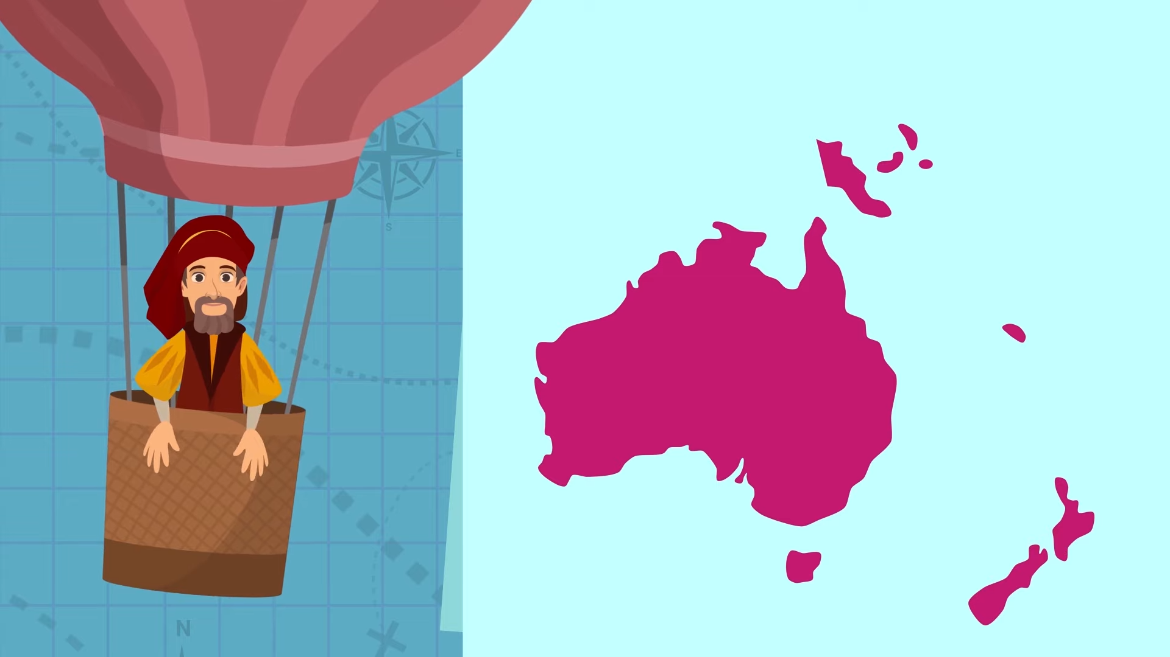
¿Cuál es este continente?
OCEANÍA

Slide 20
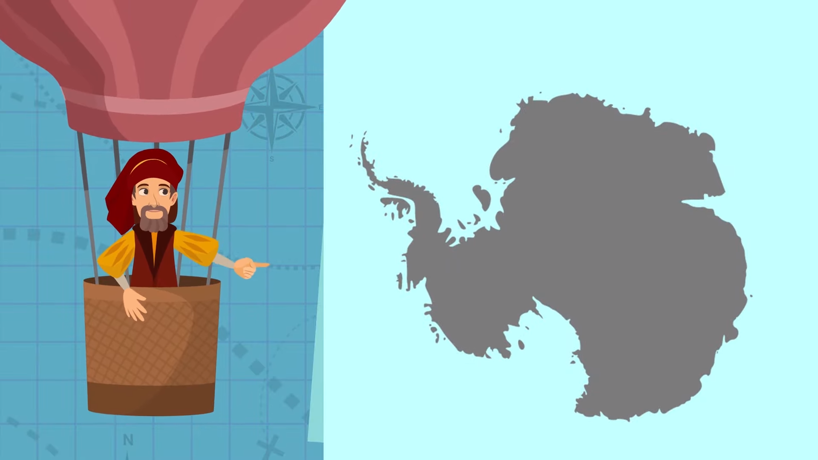
¿Cuál es este continente?
ANTÁRTIDA

Slide 21
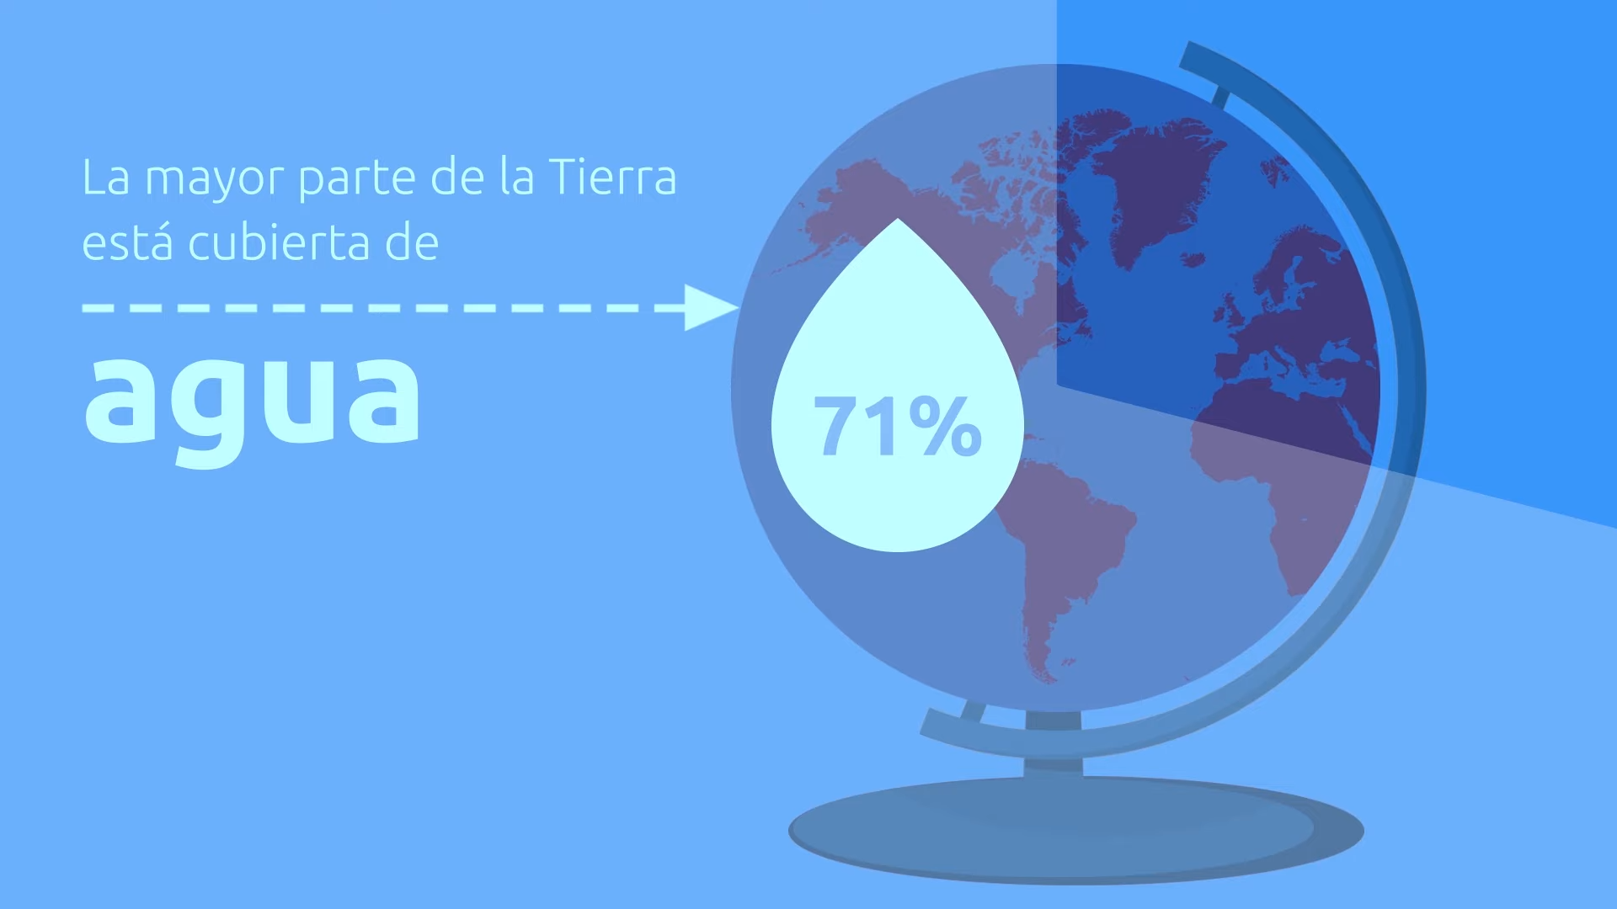
SABÍAS QUE

Slide 22
OCÉANOS:
Son grandes porciones de agua que cubren parte del planeta,cubre más del 70%.

Slide 23
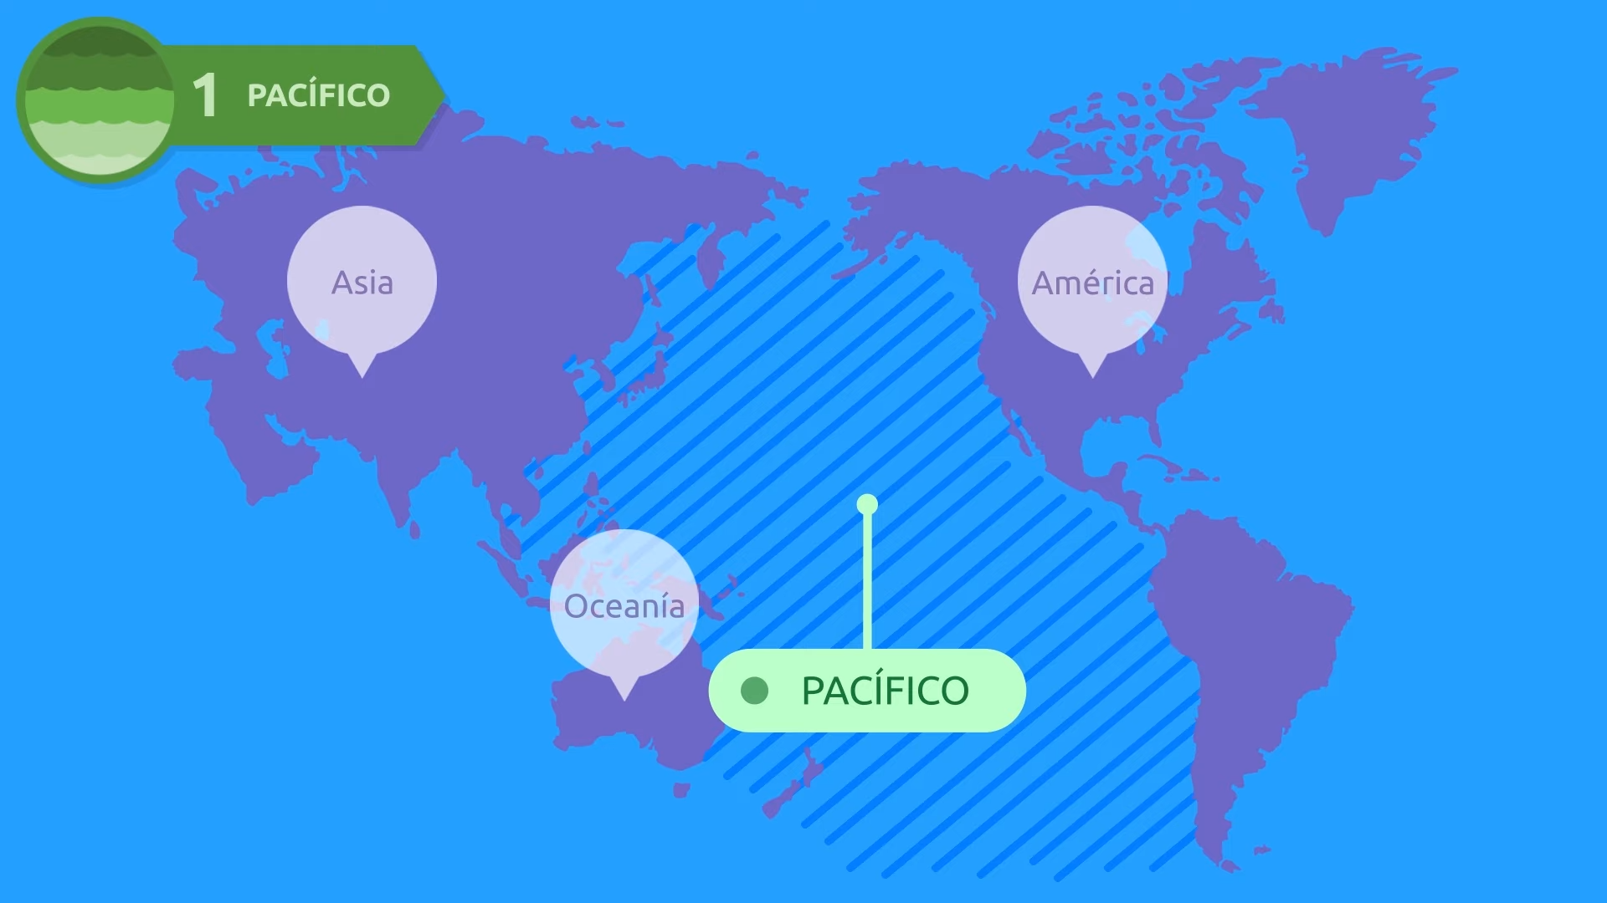
Fernando de Magallanes

Slide 24
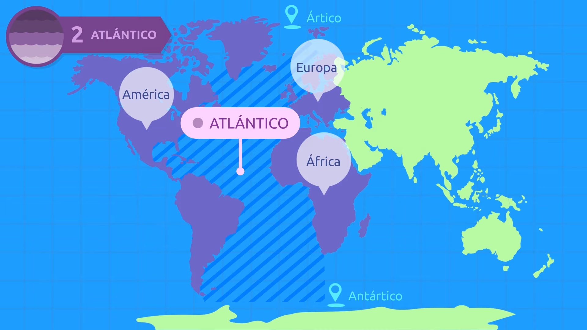

Slide 25
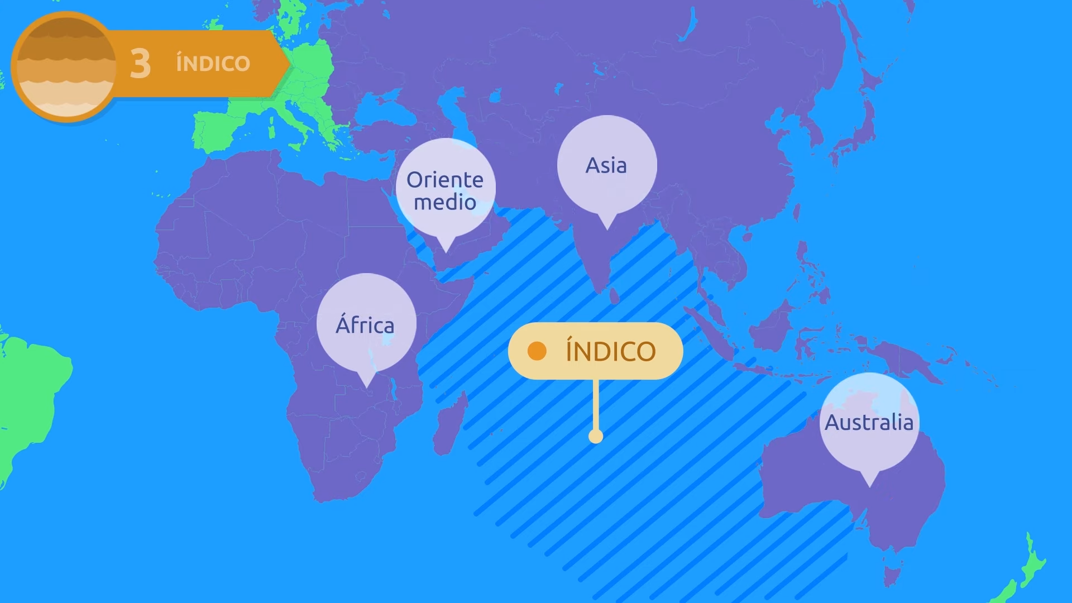

Slide 26
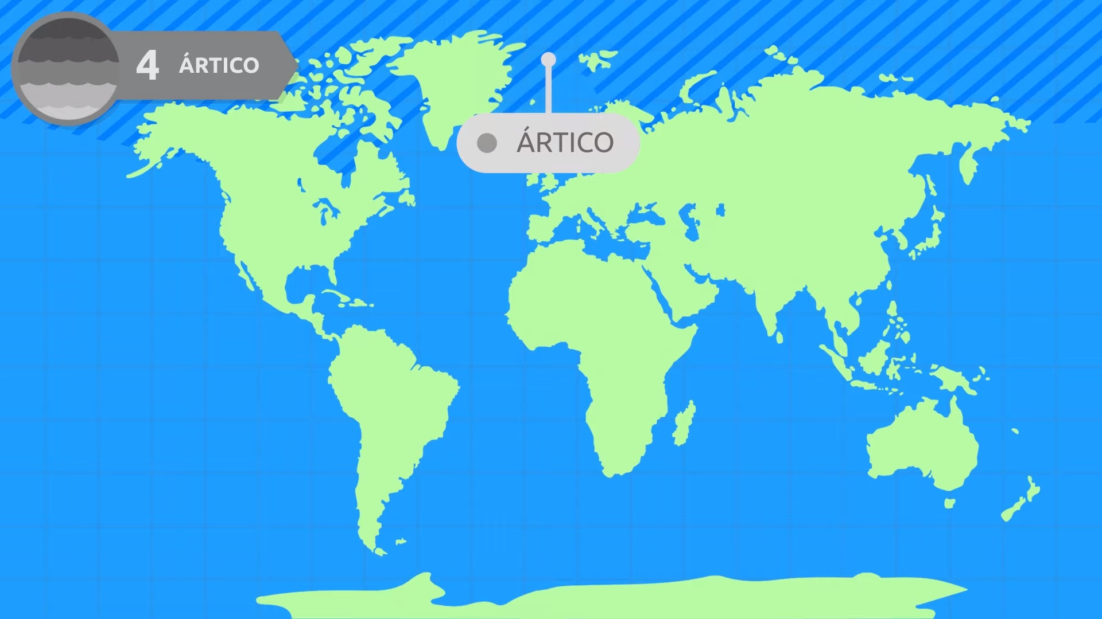

Slide 27
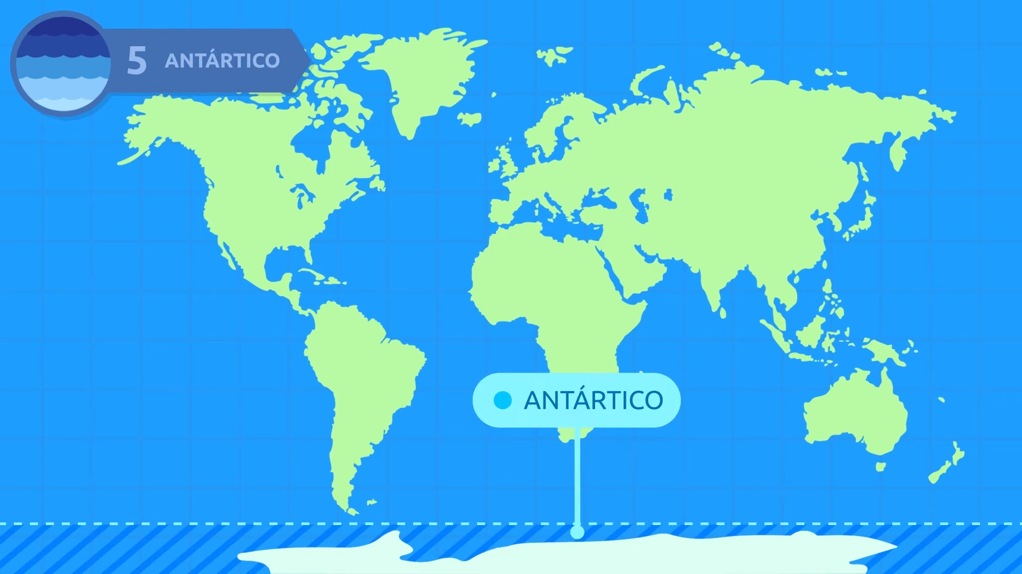

Slide 28
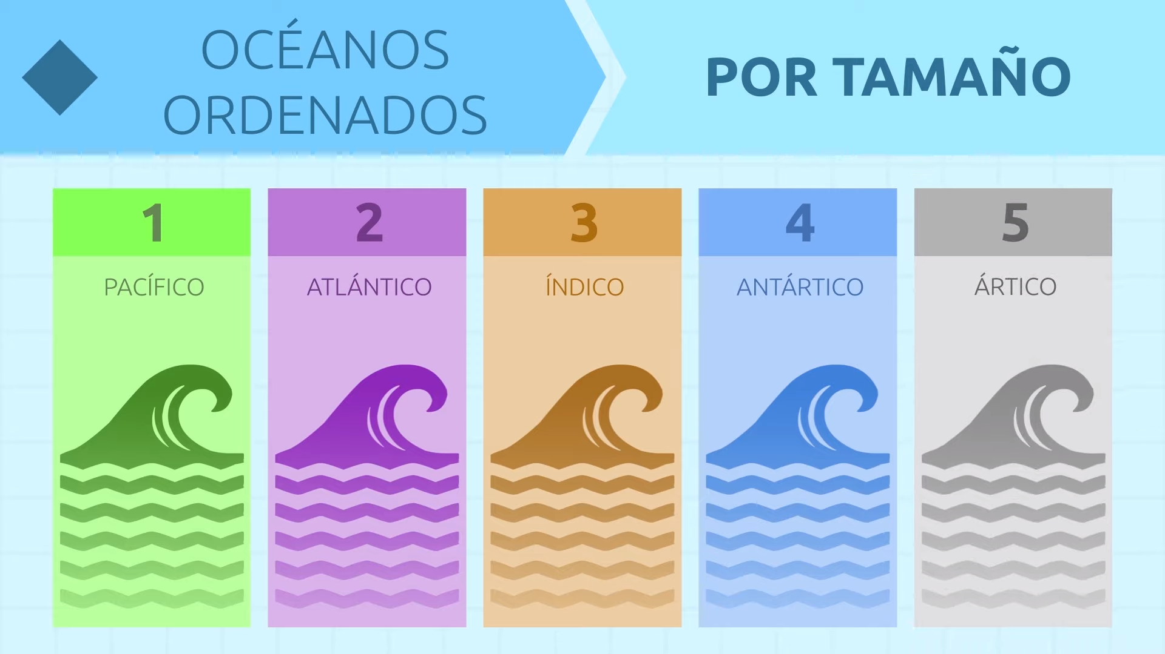

Slide 29
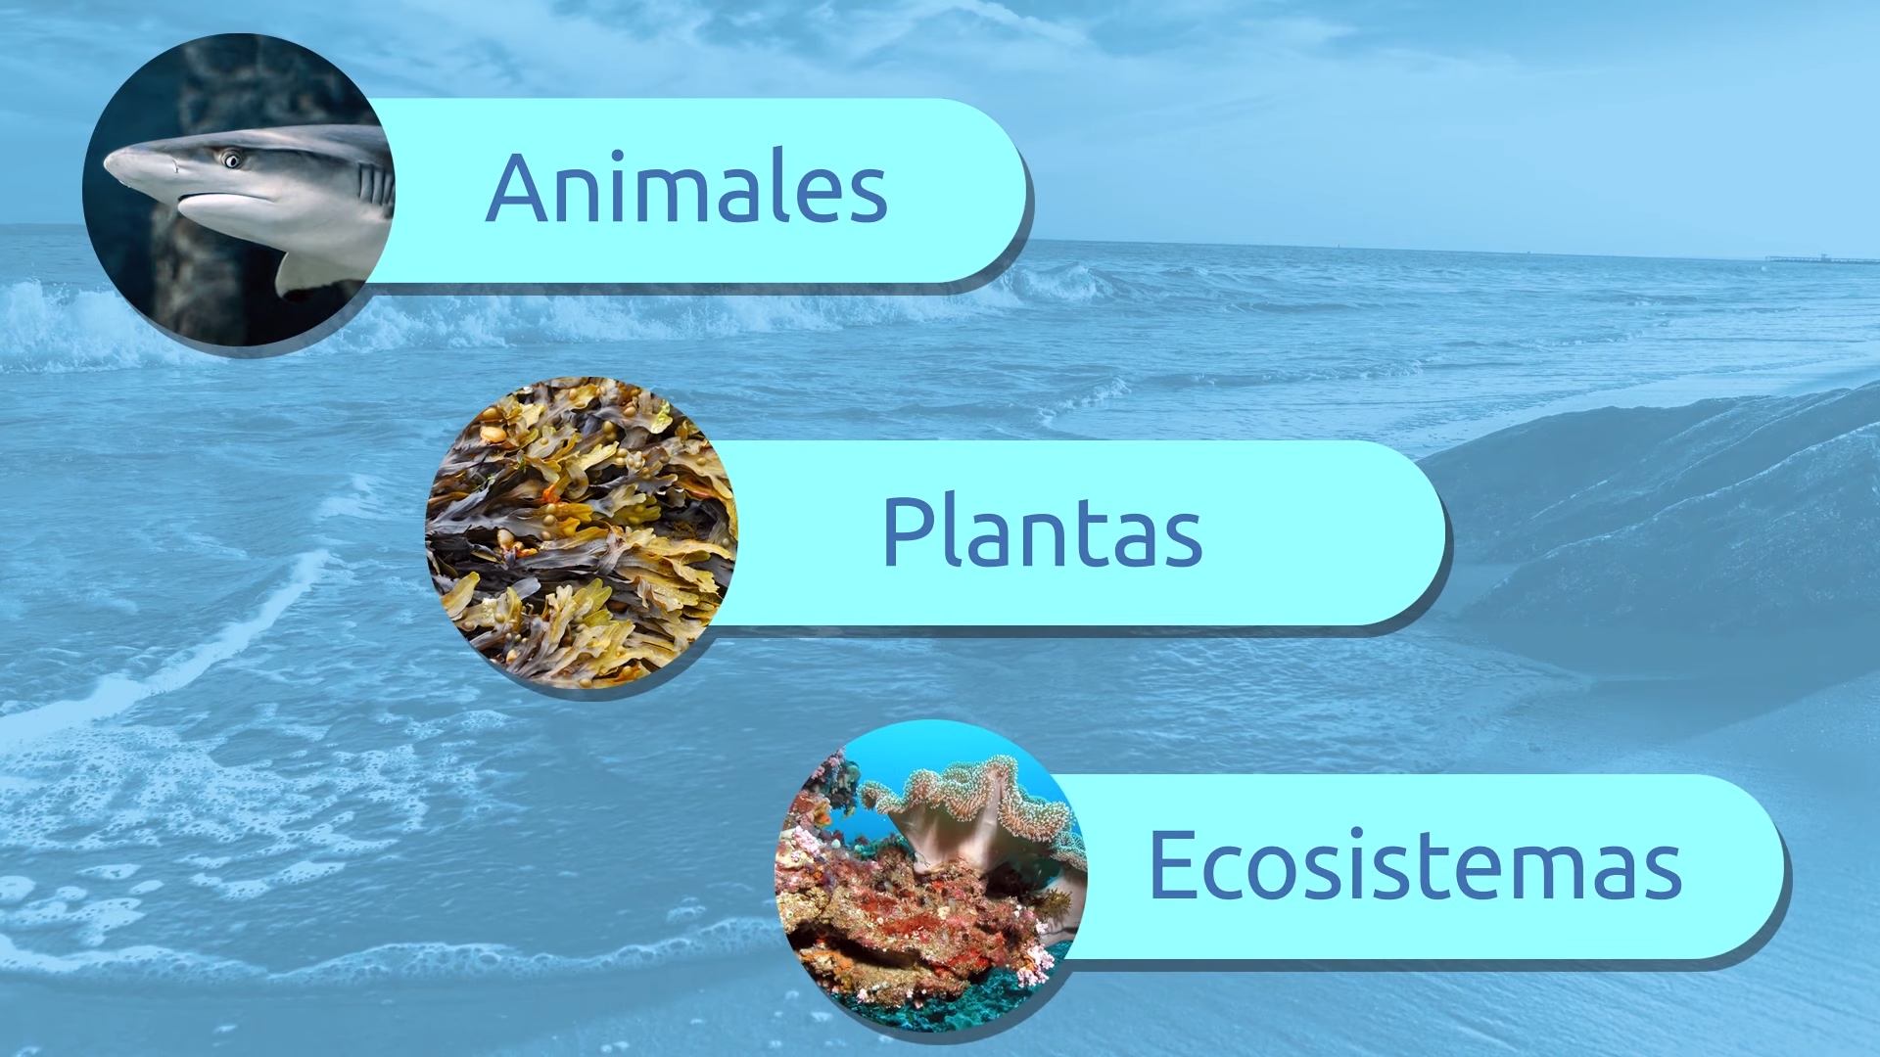

Slide 30
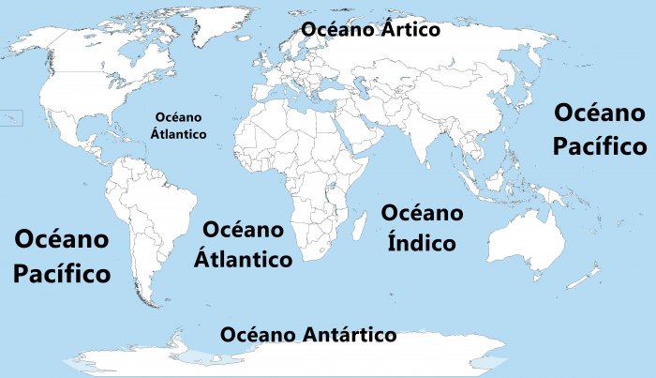

Slide 31
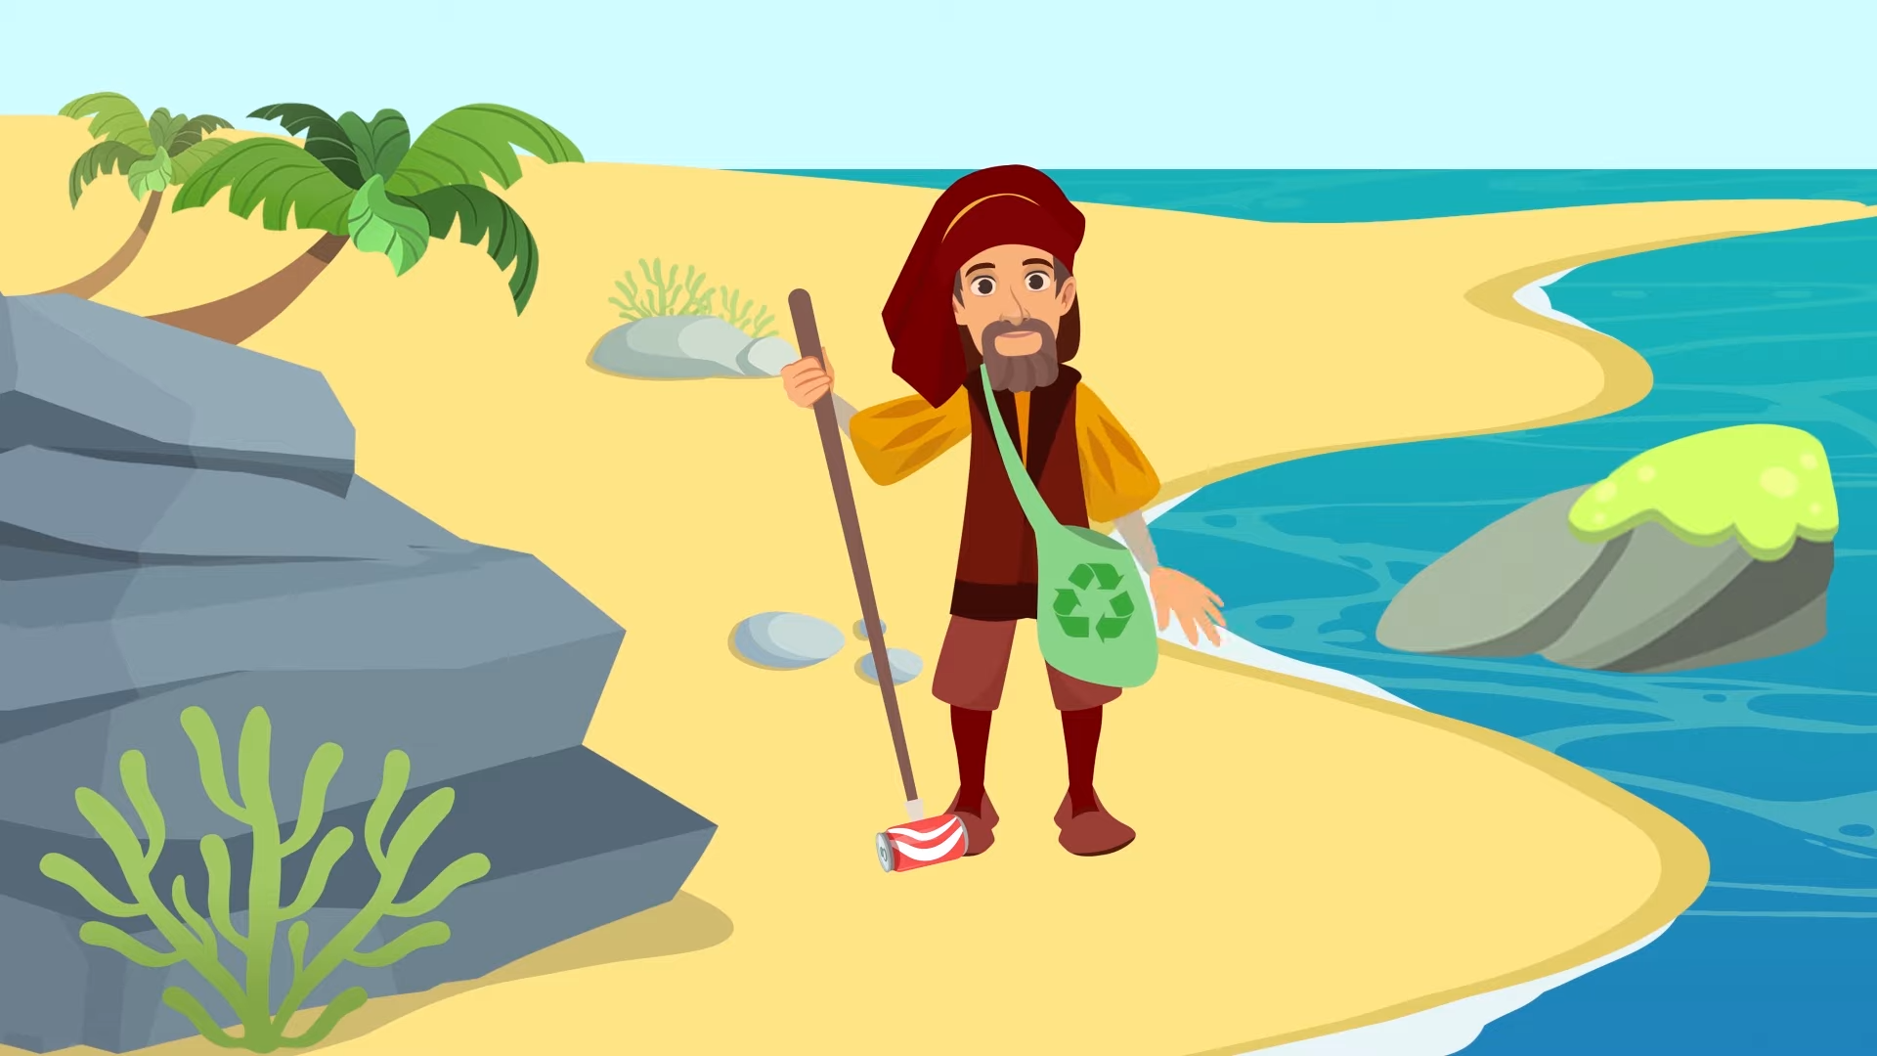
Hoy conocimos los 5 océanos y los 6 continentes de nuestro planeta!

Slide 32
¿Qué aprendieron hoy?
¿Qué le cambiarían a la actividad?
¿Qué fue lo más difícil?
¿Existen dudas?

